Slide 1






任务2
中餐宴会服务
——宴会前准备工作

Slide 2
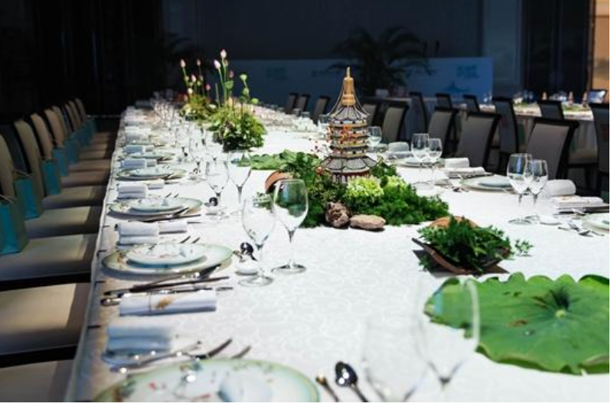
主题四 宴会服务
任务2 中餐宴会服务——宴会前准备工作
——宴会前准备工作
案例中的宴会预订属于哪种方式的预订？你了解的宴会预订方式还有哪些？
宴会预订案例：周五下午，宴会预订处接待了某科技公司王先生前来洽谈预订宴会的业务。该公司将于周日晚六点举行周年庆典，由于出席人员较多约有100位客人，且规格较高，公司非常重视此次活动，希望宴会既能体现该酒店的菜肴特色又不失和谐大气的氛围。

Slide 3

主题四 宴会服务
任务2 中餐宴会服务——宴会前准备工作
一、宴会预订—预订方式
（1）面谈预订
（2）电话预订
（3）信函预订
（4）传真预订
（5）中介预订
（6）网络预订
（7）指令性预订

Slide 4
主题四 宴会服务
任务2 中餐宴会服务——宴会前准备工作
一、宴会预订—预订的程序与标准
1.接受预订
①热情接待
②仔细倾听
③认真记录
④礼貌道别
2.落实预订
①填写记录
②签订合同
③收取定金
④确认和通知
⑤建立档案

Slide 5
主题四 宴会服务
任务2 中餐宴会服务——宴会前准备工作
情景模拟：威海某星级餐厅，5月26日预订部门接受了A公司黄经理的会面，接受了该公司6月6日晚上六点的预订业务。该公司本次预订了200人的庆功晚宴，要求场地要宽敞，方便娱乐节目的表演，环境要营造出喜庆的氛围。餐标每位不高于200元，既要体现酒店的特色菜肴也要体现地方特色，舞台背景大屏要显示该公司标识，并播放公司的宣传片。所有费用，以支付宝转账方式支付。预订的相关细节面谈后，黄经理支付了预订保证金，签订了合同。

Slide 6
主题四 宴会服务
任务2 中餐宴会服务——宴会前准备工作
学生分角色模拟练习，根据“宴会预订流程”考核表进行自评及组内互评。
考核项目 | 考核内容 | 考核 |  | 老师点评
 |  | 学生自评 | 小组自评
问候客人 回答咨询 | 微笑接待，主动告知，情况介绍。
了解需求 接受预订 | 了解需求，洽谈内容，接收要求。
填写订单 接受预订 | 准确填写，复述确认。
收取定金 签约下单 | 收取定金，及时传递。

Slide 7
主题四 宴会服务
任务2 中餐宴会服务——宴会前准备工作
二、宴会准备
1.掌握情况
“八知”：即知宴请规模、知宴请主题、知主办地点、知宾主情况、知宴会的标准、知开餐时间、知菜单内容、知收费办法。
“三了解”:了解客人的宗教信仰和风俗习惯、了解客人的进餐方式、了解客人的特殊需要和爱好。

Slide 8
主题四 宴会服务
任务2 中餐宴会服务——宴会前准备工作
二、宴会准备
2.明确任务
一是明确任务要求：宴会要求、摆台要求、服务要求、菜单要求、走菜要求、结束要求。
二是明确任务分工：对工作职责、工作区段、工作范围有明确的分工与要求，实行“人岗双责”制度。

Slide 9
主题四 宴会服务
任务2 中餐宴会服务——宴会前准备工作
二、宴会准备
3.宴会厅的布局设计
1）台型布局
（1）台型布局原则：中心第一、先右后左、高近低远，合理布局。
（2）主桌、主宾席区、讲台布局原则：要突出主桌位置，主桌应放在面向餐厅大门、能够纵观全厅餐饮活动情况处即宴会厅的上首中心。
（3）工作台布局原则：宴会厅的工作台需围桌裙，放在餐厅的四周，既方便操作，又不影响整体效果。

Slide 10
主题四 宴会服务
任务2 中餐宴会服务——宴会前准备工作
二、宴会准备
3.宴会厅的布局设计
2）席位安排
（1）10人正式宴会座次
①把主人安排在餐桌上方的正中间，将主宾席位安排在主人的右侧，将副主宾席位安排在副主人右侧，其他宾客按照自右而左，自上而下的顺序依次安排。
②男主人右侧为主宾位，左侧为副主宾位。
主人
男主人
主宾
主宾
副主宾
客方
翻译
主方
翻译
副主宾
第四宾
第三宾
副主人
女主人
门
门
圆桌座次一
圆桌座次二

Slide 11
主题四 宴会服务
任务2 中餐宴会服务——宴会前准备工作
二、宴会准备
主人
主人
3.宴会厅的布局设计
2）席位安排
（1）10人正式宴会座次
③如果客人是外宾，有翻译陪同，翻译应安排在靠近主宾右侧的席位。
④如果主宾带夫人，主人也带夫人。
第二
男宾
主宾
主宾
夫人
主宾
翻译
第三男宾
第三女宾
副主宾夫人
副主宾
第二女宾
主宾
夫人
副主人
女主人
门
门
圆桌座次三
圆桌座次四

Slide 12
主题四 宴会服务
任务2 中餐宴会服务——宴会前准备工作
二、宴会准备
3.宴会厅的布局设计
2）席位安排
（2）大型中餐宴会
一是各桌第一主人位置与主桌主人位置相同并朝向同一方向。
二是各桌第一主人位置与主桌主人位置遥相呼应。
（3）婚宴、寿宴
一般原则是：高位自上而下，自右而左，男左女右。
主
主
主
主
主
主
主
主
主
主
门
门
多桌席次 一
多桌席次二

Slide 13
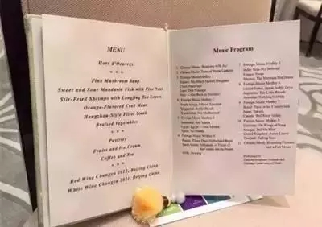
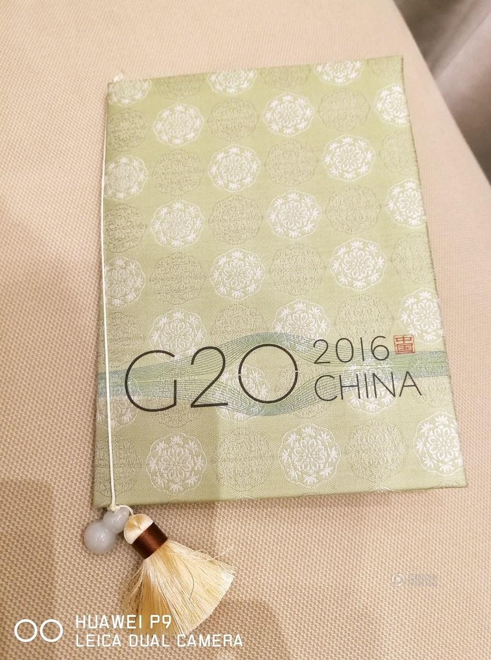
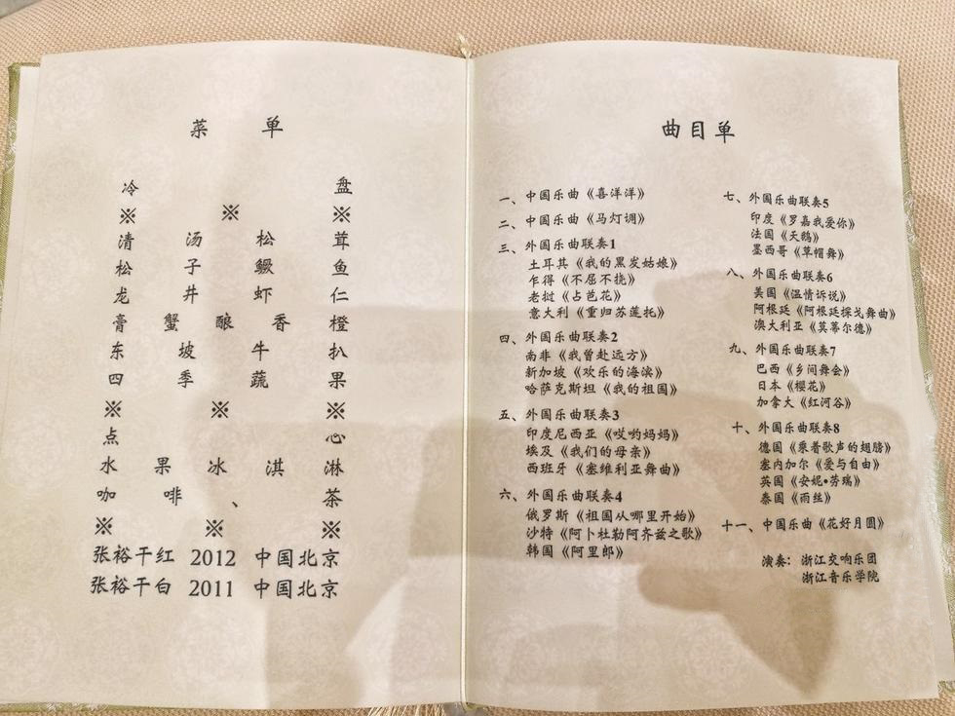
主题四 宴会服务
任务2 中餐宴会服务——宴会前准备工作
二、宴会准备
4.熟悉菜单
服务员应熟悉宴会菜单和主要菜点的风味特色，以做好上菜、派菜和回答宾客对菜点提出询问的思想准备。

Slide 14
主题四 宴会服务
任务2 中餐宴会服务——宴会前准备工作
二、宴会准备
5.身心准备
宴会前由经理召开宴前会，强调宴会注意事项，检查员工仪容仪表，对宴会准备工作、宴会服务和宴会结束工作进行分工。
6.物品准备
餐具要多备1/5，以便留有余地。
7.宴席摆台
操作前要洗手消毒，按摆台标准摆好餐台。

Slide 15
主题四 宴会服务
任务2 中餐宴会服务——宴会前准备工作
二、宴会准备
8.开餐准备
一般在宴会开始前 15 分钟按照中餐宴会上菜要求摆上冷盘，冷菜摆放要注意色调和荤素搭配，间距相等。开宴前10分钟，准备迎客。
9.全面检查
准备工作就绪后，需全面检查各环节。宴会主管在开餐前1小时要检查环境布置、餐具、摆台、卫生、安全、设备及服务人员仪容仪表等。

Slide 16
主题四 宴会服务
任务2 中餐宴会服务——宴会前准备工作
任务单1：某酒店为一对新人举行归宁宴，每桌为10人，请为宾客安排席位。
任务单2：现有酒店举行每桌12人的寿宴，请为宾客安排席位。

Slide 17

【布置作业】
1.以思维导图的形式将本节知识框架呈现。
2.完成课后练习题。
3.课后同桌之间互换角色练习宴会面谈预定。
4.以小组为单位，自行设置宴会主题，并有针对性的写出宴会设计方案。（内容包括：台型布局图、席位安排图）

Slide 18
任务2
中餐宴会服务
——宴会就餐服务

Slide 19

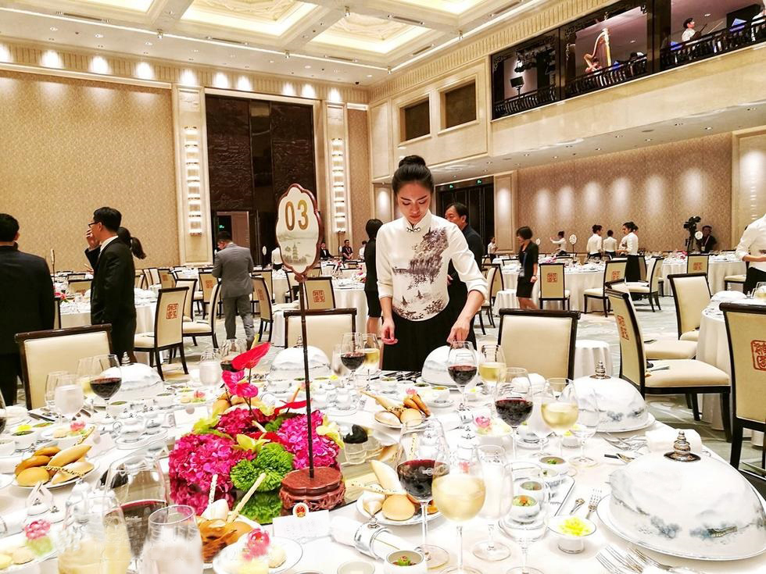
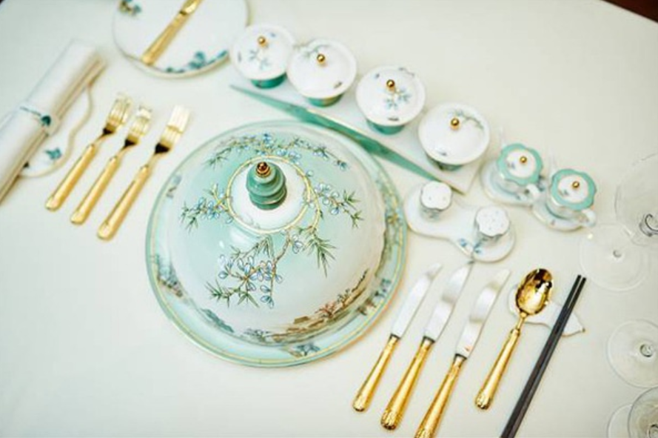
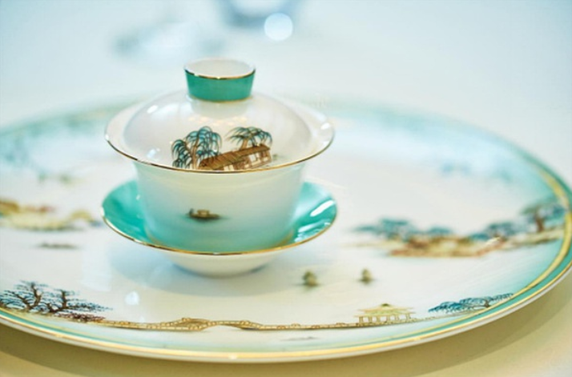
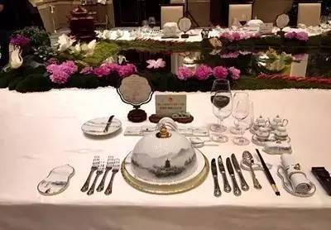

主题四 宴会服务
任务2 中餐宴会服务——宴会就餐服务
——宴会前准备工作
宴会服务的程序分为哪几个环节？

Slide 20

主题四 宴会服务
任务2 中餐宴会服务——宴会就餐服务
一、宴会前的迎宾工作
（一）宴前鸡尾酒会
一般在大宴会厅接待区由服务员托送餐前开胃酒和开胃小食品，不设座位，客人之间可以随意走动交流。

Slide 21
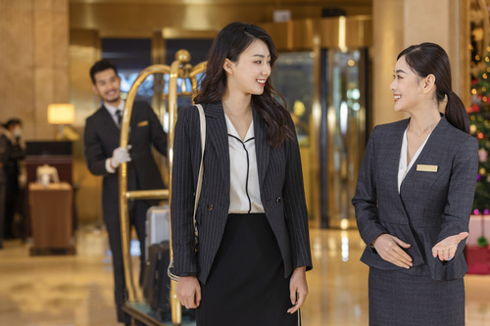
主题四 宴会服务
任务2 中餐宴会服务——宴会就餐服务
一、宴会前的迎宾工作
（二）迎宾引位
客人到达时，服务人员以规范的站姿，热情迎接，面带微笑，主动向客人问好，回答客人问题和引领客人时使用敬语，做到态度和蔼、语言亲切。用手示意客人进入餐厅，并在客人右前方1.5米处引领客人入座。

Slide 22
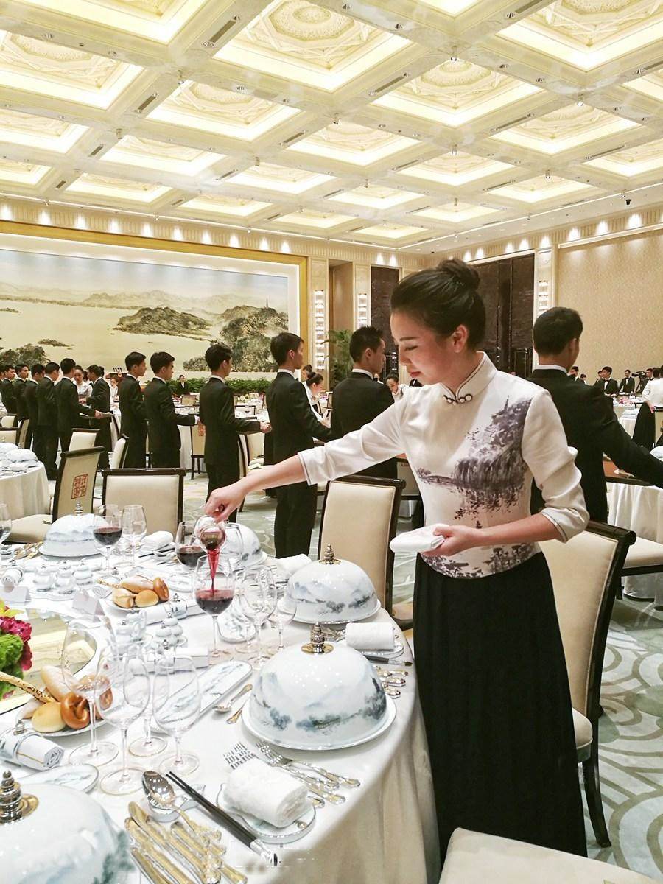
主题四 宴会服务
任务2 中餐宴会服务——宴会就餐服务
二、宴会中的就餐服务
（一）入席服务
1.拉椅入座
2.铺设餐巾
3.撤掉筷套
4.上小毛巾
5.递送茶水
6.其他

Slide 23
主题四 宴会服务
任务2 中餐宴会服务——宴会就餐服务
二、宴会中的就餐服务
（二）菜肴服务
菜肴服务的标准及注意事项:
1.上菜位置一般选择在陪同和翻译之间进行，也有的在副主人右边进行。不要从客人头顶上菜，严禁从主人和主宾之间或来宾之间上菜。
2.在宴会开始前将冷盘端上餐桌，一般宴会在冷菜吃到一半(10~15分钟后)开始上热菜。
3.上菜顺序通常按照“八先八后”的原则。

Slide 24
主题四 宴会服务
任务2 中餐宴会服务——宴会就餐服务
二、宴会中的就餐服务
（二）菜肴服务
菜肴服务的标准及注意事项:
4.所上菜肴，若配有佐料的，则应先上佐料，再将菜端上，每一道新菜都要转向主宾前面，以示尊重。
5.介绍菜名或菜肴要准确，面带微笑，表情自然，吐字清晰，音量适中。
6.凡带骨的菜肴，骨与肉要分得均匀，头、尾、翼尖部分不能分给客人。需要佐料的菜肴，跟上佐料的同时要略加说明。

Slide 25
主题四 宴会服务
任务2 中餐宴会服务——宴会就餐服务
二、宴会中的就餐服务
（三） 斟酒服务
按先主宾后主人、女士优先原则顺时针方向进行，先斟色酒，后斟白酒，葡萄酒斟七分满，烈性酒和饮料斟八分满。

Slide 26
主题四 宴会服务
任务2 中餐宴会服务——宴会就餐服务
二、宴会中的就餐服务
（四）席间服务
席间服务注意事项：
1.服务操作时，注意轻拿轻放，严防打碎餐具和碰翻酒瓶、酒杯，以免影响就餐气氛。
2.宴会期间，两个服务员不应在宾客的左右同时服务，以免宾客左右为难。
3.宴会服务应注意节奏，不能过快或过慢，应以宾客进餐速度为准。

Slide 27
主题四 宴会服务
任务2 中餐宴会服务——宴会就餐服务
二、宴会中的就餐服务
（四）席间服务
4.客人席间离座，应主动帮助拉椅、整理餐巾，待客人回座时应重新拉椅、递铺餐巾。
5.客人席间站起祝酒时，服务员应立即上前将椅子向外稍拉，坐下时向里稍推，以方便客人站立和入座。
6.当宾、主在席间讲话或祝酒时，服务员要停止操作，迅速退至工作台两侧肃立，姿态要端正，保持安静，切忌发出声响。

Slide 28
主题四 宴会服务
任务2 中餐宴会服务——宴会就餐服务
二、宴会中的就餐服务
（四）席间服务
7.上甜品水果前，送上相应餐具和小毛巾，撤去酒杯、茶杯和牙签以外的全部餐具，抹净转盘，服务甜点和水果。
8.席间若有宾客突感身体不适，应立即请医务室协助处理，并向领导汇报，将食物原样保存，留待化验。

Slide 29

主题四 宴会服务
任务2 中餐宴会服务——宴会就餐服务
实训任务1：6月6日中午12点，中餐厅有宴会预定，宴会主题是乔迁之喜。根据上述情况，参考中餐宴会平面图，请您做好迎宾工作。
中餐宴会平面图

Slide 30
主题四 宴会服务
任务2 中餐宴会服务——宴会就餐服务
实训任务2：为迎接中职酒店服务技能比赛，班级要选出优秀选手 代表学校外出参赛。我们需要将班级学生分为四个小组，以小组为单位进行十人餐位的中餐宴会餐饮服务。结合中职技能大赛规程要求，在小组内展开初评，选出优秀选手参加班级决赛。

Slide 31
【布置作业】
1.以思维导图的形式将本节知识框架呈现
2.完成课后练习题
3.预习中餐宴会结束工作的相关内容

Slide 32
任务2
中餐宴会服务
——宴会结束工作

Slide 33
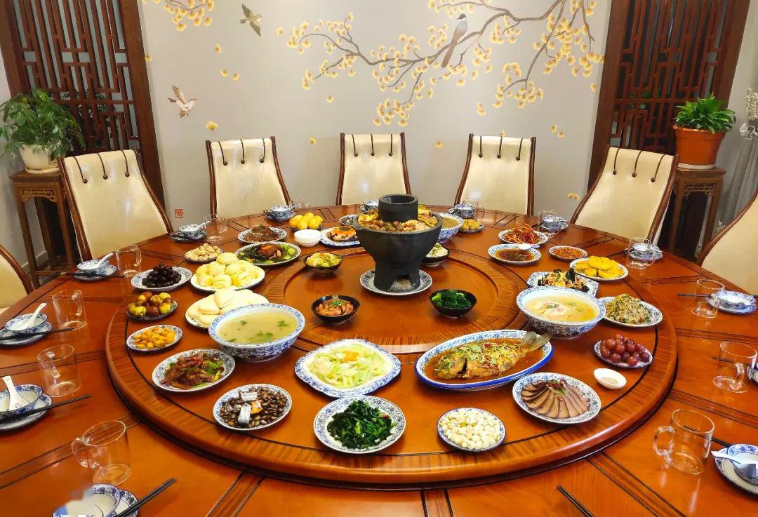
主题四 宴会服务
任务2 中餐宴会服务——宴会结束工作
——宴会前准备工作
任务案例：酒店宴会厅迎来了李先生预订的“升学宴”接待工作，赴宴人数共60人。宴会氛围热烈，用餐愉快，圆满结束。
根据课前预习，你认为中餐宴会的宴后服务及宴会结束工作具体包括哪些内容？

Slide 34
主题四 宴会服务
任务2 中餐宴会服务——宴会结束工作
一、宴后服务
1.结账服务
按规定办理结账手续，当客人付现后，服务人员应向客人表示感谢。大型宴会结账工作一般由管理人员负责。

Slide 35
主题四 宴会服务
任务2 中餐宴会服务——宴会结束工作
一、宴后服务
2.打包服务
根据客人的要求，将需要的剩菜分类装入食品盒内。同时告知客人注意低温保存与保存的时间限制，再食时要高温消毒。请客人过目后将食品递交给客人或放在服务台上。

Slide 36
主题四 宴会服务
任务2 中餐宴会服务——宴会结束工作
一、宴后服务
3.送客服务
服务员要提醒客人带好自己的随身物品，主动为其拉开座椅，尤其照顾好重要客人、老弱客人、妇女与儿童离席。使用准确、规范的告别语言，向客人道谢并再见。随送或目送客人至门口，也可视具体情况决定是否列队欢送。

Slide 37
主题四 宴会服务
任务2 中餐宴会服务——宴会结束工作
二、宴会后的结束工作
1.用餐宾客离开后，要检查客人有无遗留物品，做到“三清两不留”，即台面清、地面清、工作台清，餐厅中不留食物、不留垃圾。
2.收尾工作结束后，领班要做检查。一般大型宴会结束后，主管要召开总结会。待全部收尾工作检查完毕后，全体工作人员方可离开。

Slide 38
主题四 宴会服务
任务2 中餐宴会服务——宴会结束工作
实训任务：8月16日晚，酒店宴会厅迎来了李先生预订的“升学宴”接待工作，赴宴人数共60人。宴会氛围热烈，用餐愉快，圆满结束。请根据中餐宴会服务程序与标准完成宴会结束后的各项工作。

Slide 39
【布置作业】
1.以思维导图的形式将本节知识框架呈现
2.完成课后练习题
3.复习中餐宴会分类及其特点的相关内容
4.完成寿宴素材收集

Slide 40
任务2
中餐宴会服务
——“寿宴”主题宴会设计

Slide 41
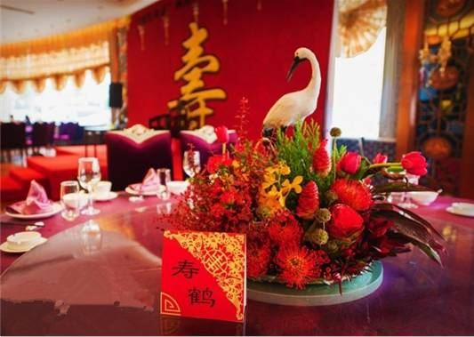
主题四 宴会服务
任务2 中餐宴会服务——“寿宴”主题宴会设计
——宴会前准备工作
通过观看视频，我们可以做好哪几方面工作来更好地营造该主题宴会传递的温馨祥和氛围？

Slide 42

主题四 宴会服务
任务2 中餐宴会服务——“寿宴”主题宴会设计
实训任务：酒店中餐宴会厅迎来了张女士为父亲庆祝八十大寿预订的“寿宴”接待工作，赴宴人数共50人。中餐宴会部相关工作人员需根据中餐宴会服务程序与标准完成宴会的台型、席次及台面的设计。

Slide 43
主题四 宴会服务
任务1 宴会的分类
任务2 中餐宴会服务——“寿宴”主题宴会设计
1.台型设计原则及标准
2.席次设计原则及标准
3.台面设计原则及标准

Slide 44
【布置作业】
1.以思维导图的形式将本节知识框架呈现
2.完成课后练习题
3.预习西餐宴会服务

Slide 45



有效的管理者在用人所长的同时， 必须容忍人之所短。 The effectiveness executive knows that to get strength one has to put up with weakness.

Slide 46
你就代表酒店，因为你是帮助客人满足其需求的人。 YOU are the hotel ……because YOU are the person who is going to help fill his or her needs.

Slide 47
从我做起。 If it is To Be, it is Up to Me.

Slide 48
每一次接触客人都是今天的第一次。 Every call is the first call of the day.

Slide 49
成功之道：总是做得比期望的多一点点。 Simple rule for success, Walk the Extra Mile.

Slide 50
客人对与错并不重要，重要的是他们的感觉。 It doesn‘t matter whether the customer is right or wrong. It matters how they feel.

Slide 51
客人也许并不总是正确的，但是他们应该得到正确的对待。 The customer may not always be right, but they should be treated right.

Slide 52
小事会影响客人的感受。 It's the little things that matters.

Slide 53
小事也要力求完美。 Do ordinary things extraordinary well.

Slide 54
在英文中生气与危险仅差一个字母。 Anger is one letter away from Danger.

Slide 55
要从错误中吸取教训，不要重复错误。 Learn from your mistakes, but never repeat them.

Slide 56
好的感受来自于好的态度。 A happy experence begins with ATTITUDE.

Slide 57
所提供的服务要比所承诺的好。 Under promise but over deliver.

Slide 58
做你所擅长的并且每天都要做得更好些 Do what you do well, and do it better every day.

Slide 59
要象恒温器，不要象温度计。 Be a thermostat not a thermometer.

Slide 60
客人是通过我们说什么、怎么说、做什么来判断我们的。 Our customers judge us by, What we say, How we say, What we do.

